Slide 1
MS PowerPoint
Prezentační manažer
Kapitola 6.2
(Organizační diagram)
Notes:
Úkoly pro šestou kapitolu:
Délka trvání druhé kapitoly < min.

Slide 2
Organizační diagram
Organizační diagram je externí podprogram balíku MS Office, nejedná se tedy jako u předchozí tabulky či grafu o součást programu MS PowerPoint.
Pomocí organizačního diagramu je možné vytvořit určitou logickou svázanou strukturu jednotlivých polí, přičemž obsah těchto polí může být tvořen jak textem, tak i nadefinovanou funkcí.
Pomocí organizačního diagramu můžeme snadno provést to, co by se muselo pracně malovat pomocí čar.

Slide 3
Příklad organizačního diagramu
Na obrázku pod textem je příklad jednoduchého organizačního diagramu se znázorněním struktury studijních oborů školského zařízení.
K tomu, aby bylo možno vytvořit organizační diagram a následně jej vložit do programu, je nutné, aby byl v systému nainstalován modul MS Organization Chart. Pokud modul nainstalován není, nelze operaci zahájit.
SSOU Obchodu a služeb
Obory bez maturity
Obory s maturitou
Kuchař číšník
Společné stravování
Podnikání
Peněžní manipulant
Obr. 01

Slide 4
Vytvoření diagramu
Zastavte se kurzorem na snímku, ve kterém bude umístěn organizační diagram.
V hlavní nabídce programu klepněte na položku Vložit.
V otevřené podnabídce klepněte na položku Objekty.
Program zobrazí okno, ve kterém zatrhnete Vytvořit nový a vyberete položku MS Organization Chart 2.0 (pokud není funkce nainstalována, nebude zde uvedena).
Klepněte na OK.
Zobrazí se okno s aplikací se základní podobou navrženého diagramu.
V základní podobě diagramu, tak jak si jej prohlédnete na dalším snímku, je jeden nadřazený prvek a tři podřazené prvky. K dispozici je celá řada prvků, z nichž nejzákladnější jsou k dispozici na horní liště.

Slide 5
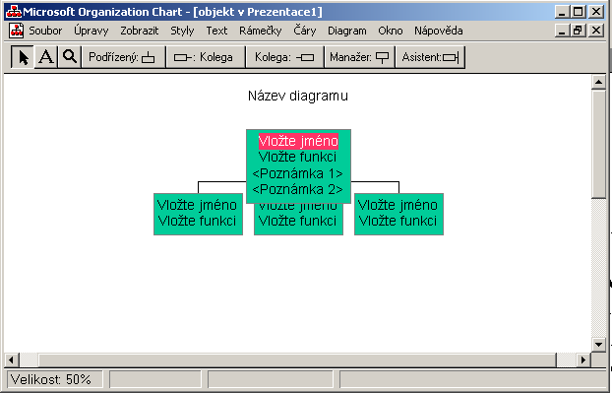
Popis organizačního diagramu
Obr. 02

Slide 6
Úprava vzhledu diagramu
Změna vzhledu se provádí nejčastěji prostřednictvím tlačítek, která jsou umístěna v horní části okna – hned pod hlavní nabídkou. Jedná se o tlačítka nazvaná Podřízený, Kolega, Manažer apod..
Před úpravou je nutné si rozmyslet, jak budou které prvky napojeny na ostatní. Celou strukturu lze sice dodatečně přeskupit, ale pokud je již na počátku vytvořena správně, ušetříte spoustu času.
Dejme příklad, že budete chtít pod nějaký prvek (př.SSOU) umístit podřízený prvek. Klepnete proto na tlačítko Podřízený.
Kurzor myši se změní na symbol s prvkem podřízený.
Klepněte na prvek, pod kterým má být podřízený prvek vytvořen (tzn. v našem případě SSOU). Jinak řečeno, vždy při přidání nového prvku je nutné klepnout na ten prvek, ke kterému má být přidán, „přilepen“.
Okamžitě bude vytvořen nový podřízený prvek – zatím bez názvu.
Pro smazání jakéhokoliv prvku, stačí na něj klepnout levým tlačítkem myši, tak, aby byl označen do bloku a následně stisknout tlačítko DELETE.

Slide 7
Konec
Cíle kapitoly:
Podrobně popsat organizační diagram
Vytvoření organizačního diagramu
Popsat prostředí pro tvorbu diagramu
Úprava vzhledu diagramu

